Slide 1

Projet ONCFM : Identification des Contrefaçons
Analyse et Modélisation
BENMAHAMMED OUSSAMA – DATA ANALYST

Slide 2
Contexte du Projet
L'ONCFM souhaite développer un algorithme pour détecter les faux billets. Ce projet vise à explorer différentes méthodes de modélisation.

Slide 3
Cheminement du Projet
1. Récupération des données
3. Prétraitement et analyse exploratoire des données.
4. Modélisation avec des techniques supervisées et non supervisées.
5. Validation et sélection et optimization du modèle final.

Slide 4
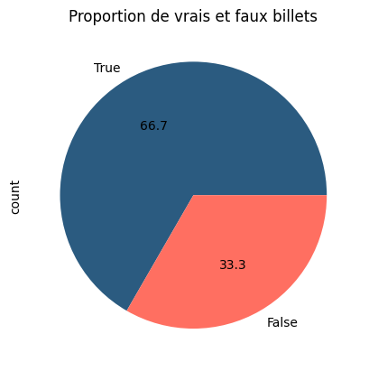
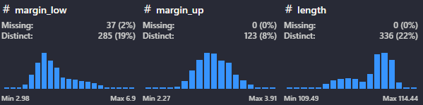
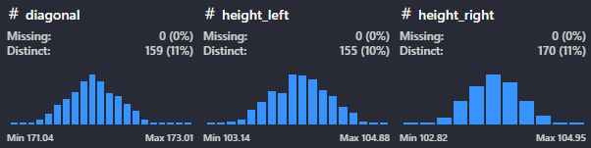
Exploration des Données
Homogénéité : La majorité des variables, comme diagonal, height_left, height_right, et length, sont bien distribuées, ce qui montre une bonne cohérence dans les mesures des billets.
Valeurs Manquantes et Variabilité : margin_low présente des valeurs manquantes et une variabilité plus élevée,
Déséquilibre des Classes : La proportion de vrais et faux billets indique un déséquilibre de classe qu’il faudra gérer lors de l’entraînement des modèles pour éviter des biais.

Slide 5
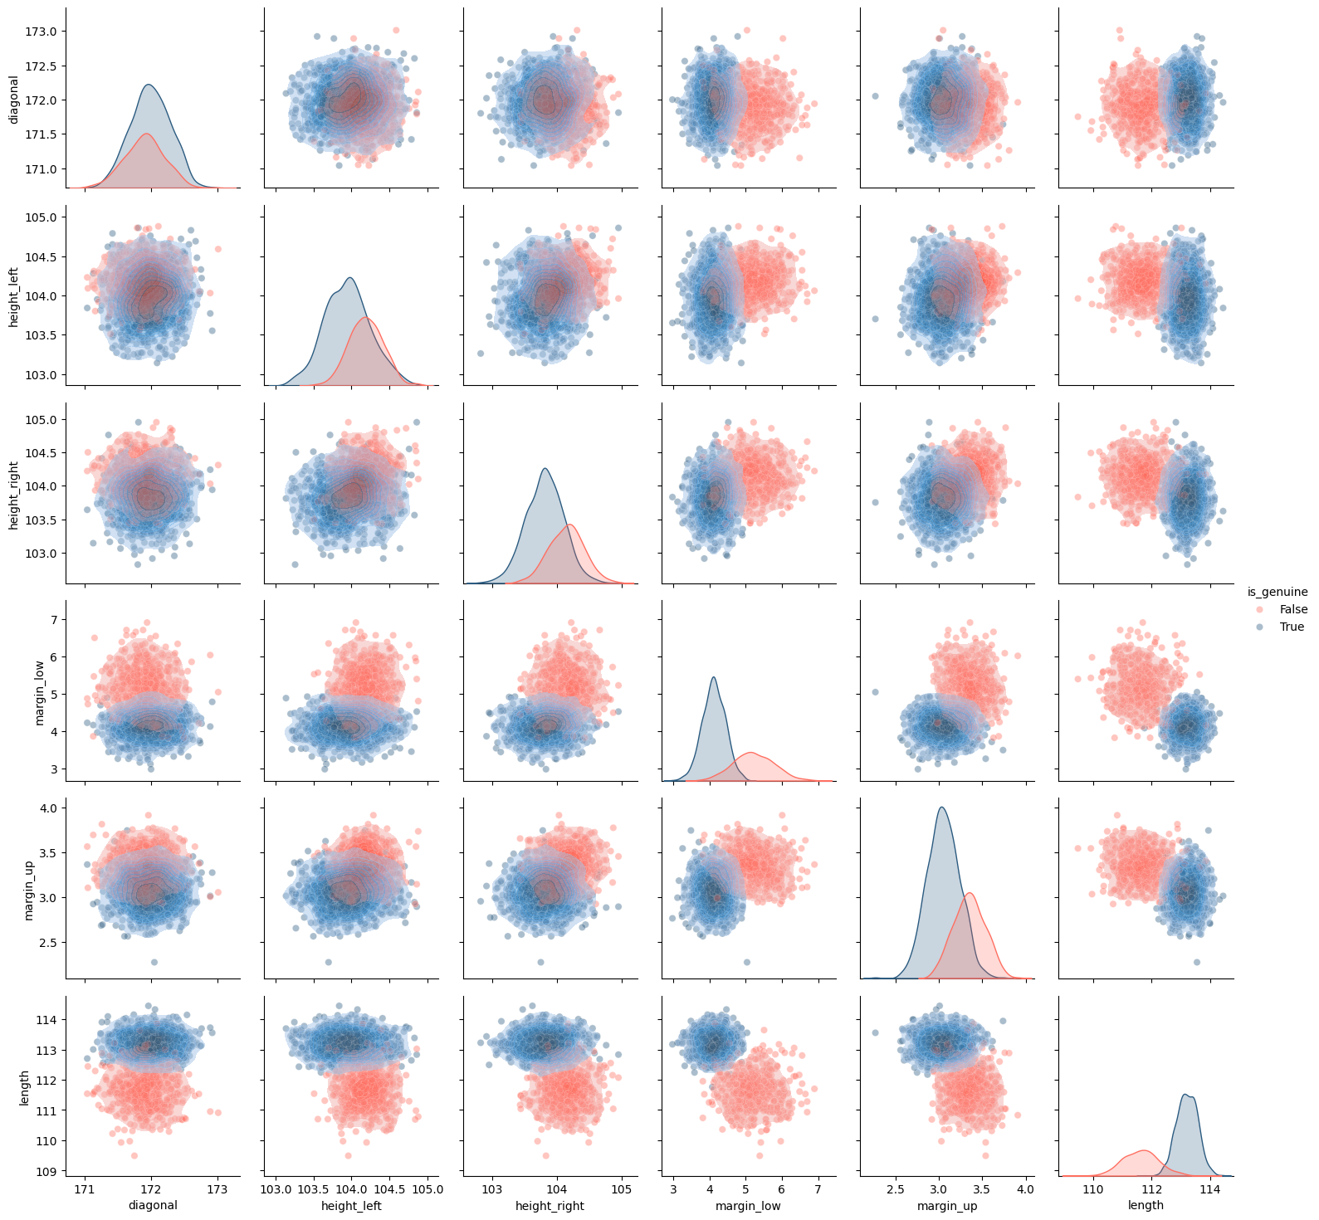
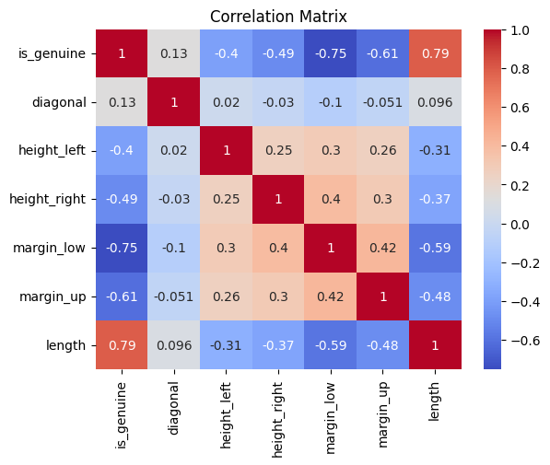
Exploration des Données
Relations entre les variables

Slide 6

Traitements et Analyses
Prétraitement des données :
  Normalisation des données
  Séparations des données :

Slide 7
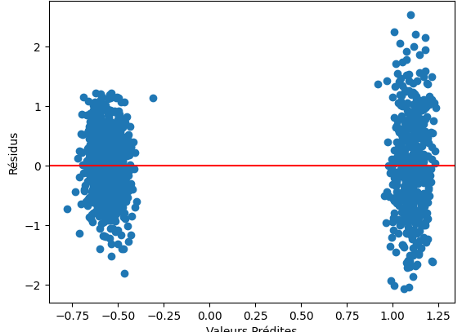
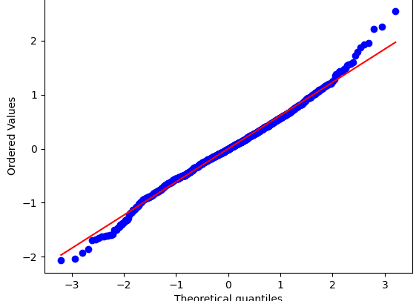
Traitements et Analyses
  Remplissage des données vides à l’aide de la régression linéaire :
  R² (Coefficient de Détermination) :Le R² du modèle est de 0.617, indiquant que 61.7% de la variance de margin_low est expliquée par les variables indépendantes.
  Vérification des Hypothèses de la Régression Linéaire :
    a) Linéarité : Les résidus sont répartis autour de la ligne zéro, indiquant une relation linéaire entre les variables indépendantes et la variable dépendante.
    b) Indépendance des Erreurs (Durbin-Watson) : Valeur de 2.041, confirmant que les résidus ne sont pas autocorrélés.
    c) Homoscédasticité des Résidus (Test de Breusch-Pagan) : La p-valeur est 6.24e-28, indiquant une hétéroscédasticité.
    d) Normalité des Résidus (Q-Q plot)
    E) Absence de Multicolinéarité : VIF : 1,46

Slide 8
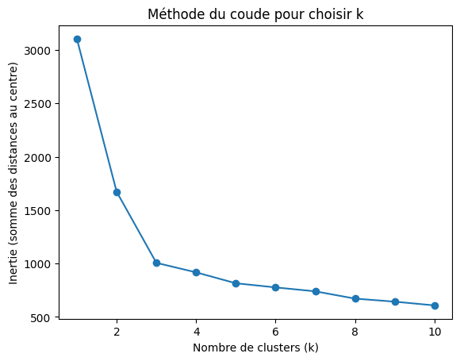
Modéle non supervisé
Modèle K-means :
  Avec n_clusters = 2
  Resultat :
    Précision : 97%
    Matrice de confusion
97 | 3
5 | 195

Slide 9
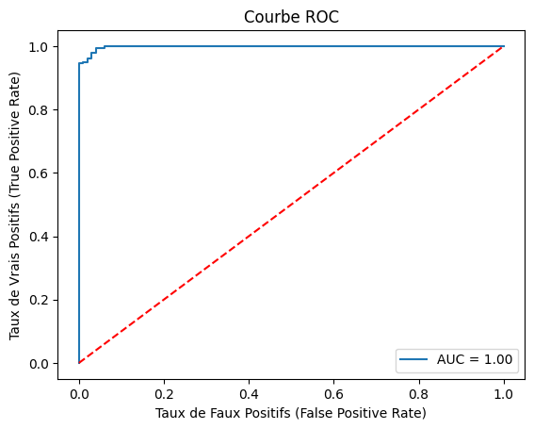
Modéle supervisé
Regression logistique :
  Resultat :
    Précision : 98,3%
    Matrice de confusion
96 | 4
1 | 199
Cross-validation
  Parametres :
    n_splits=5
    shuffle=True
  Score moyen : 0.984

Slide 10
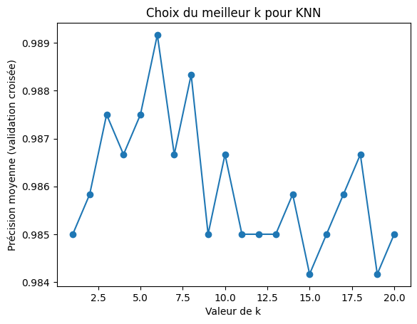
Modélisation
KNN
  Resultat :
    Précision : 98,3%
    Matrice de confusion
AvecGridSearch
  Parametres :
    n_splits=5
    shuffle=True
    scoring='accuracy'
  Score moyen : 0.989
96 | 4
1 | 199

Slide 11
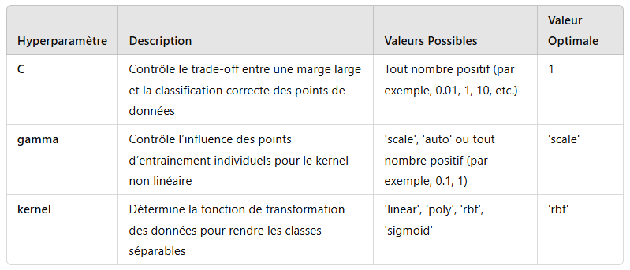
Modélisation
SVM
  Resultat :
    Précision : 99,3%
    Matrice de confusion
AvecGridSearch
  Parametres :
    n_splits=5
    shuffle=True
    scoring='accuracy'
  Score moyen : 0.989
96 | 4
0 | 200

Slide 12
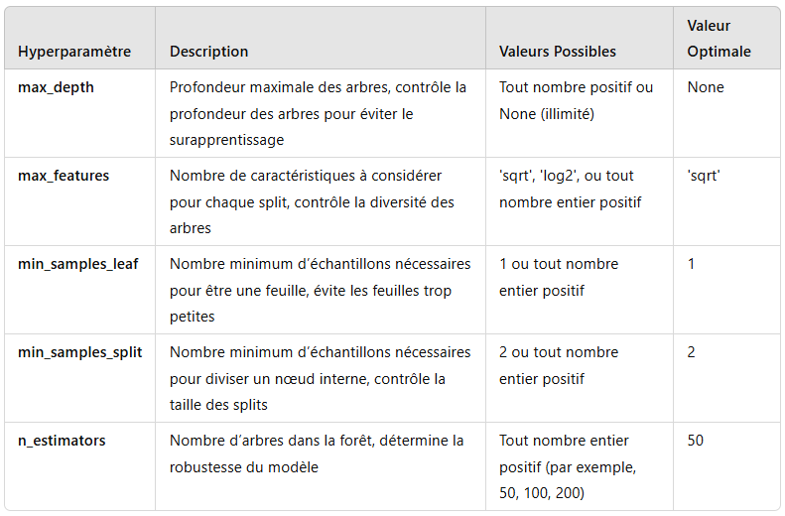
Modélisation
RF
  Resultat :
    Précision : 98,6%
    Matrice de confusion
      n_estimators=100, max_depth=None
96 | 4
0 | 200
AvecGridSearch
  Parametres :
    n_splits=5
    shuffle=True
    scoring='accuracy'
  Score moyen : 0.992

Slide 13
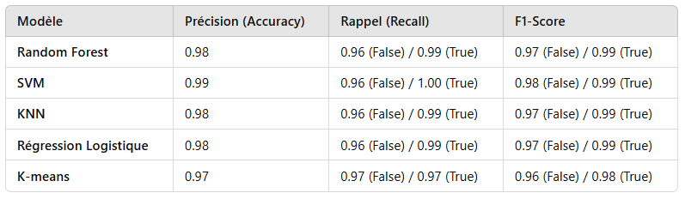
Résumé des résultats clés de l’analyse.
Notes:
Précision (Accuracy) : Le pourcentage de prédictions correctes pour chaque modèle.
Rappel (Recall) : La capacité du modèle à identifier correctement chaque classe. Le rappel est décomposé pour chaque classe (False et True).
F1-Score : La moyenne harmonique de la précision et du rappel pour chaque classe. Elle permet de mesurer l'équilibre entre ces deux métriques.

Slide 14
Résultats
Le modèle final retenu est celui qui a obtenu le meilleur score :
“RANDOM FOREST “

